Slide 1

Odkrywaj,
eksperymentuj,
dociekaj.
Światło, światełko, promień – zjawisko załamania światła.

Slide 2
Odkrywaj, eksperymentuj, dociekaj.
Nauka przez odkrywanie zwiększa
jakość przyswajania wiedzy, sprawia,
że staje się ona autentyczna i może
pomóc bardziej efektywnie uczyć się
nauczycielom nauczać.

Slide 3
Przeprowadzone zajęcia miały na celu:
samodzielne wykonywanie doświadczeń przez uczniów.
obserwowanie jak światło zachowuje się gdy przechodzi przez ciała nieprzeźroczyste i przeźroczyste,
odkrywanie i obserwowanie zjawiska załamania światła,
uzyskanie informacji o tym, że światło w powietrzu rozchodzi się prostoliniowo,
kształcenie umiejętności współdziałania w grupie,
kształcenie umiejętności prezentacji swoich dokonań na forum klasy.

Slide 4
W zajęciu udział wzięła
I grupa uczniów klasy IV a
Uczniowie pracowali w parach, każda
para wykonywała inne doświadczenie,
podane w karcie pracy. Następnie
prezentowali swoje eksperymenty na
forum klasy.

Slide 5
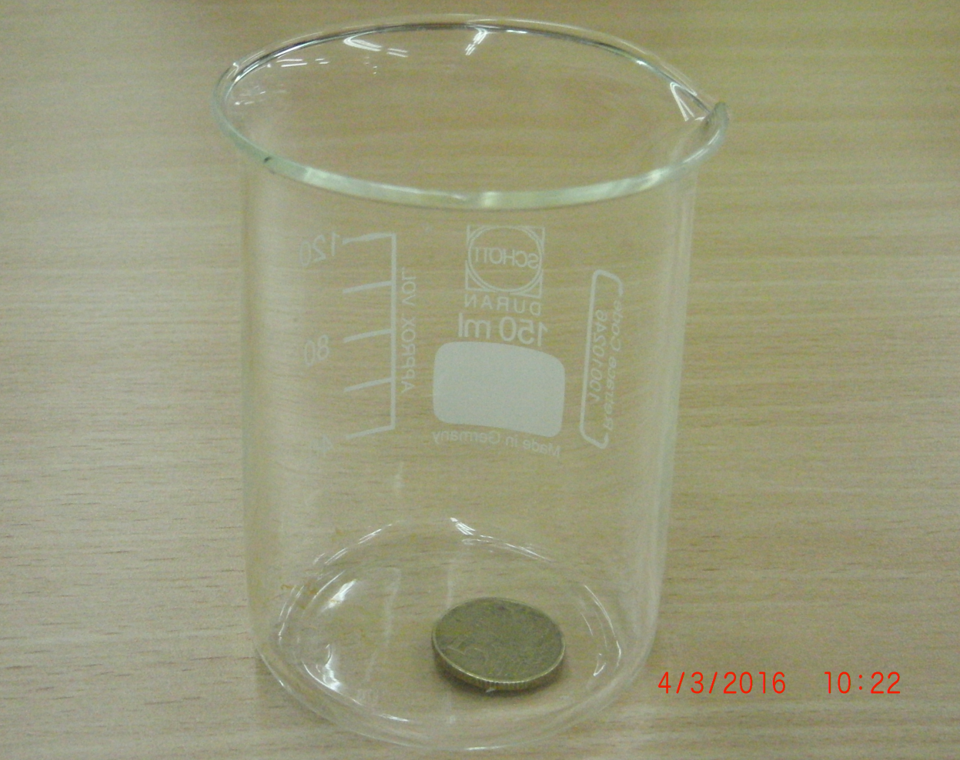
Grupa I – doświadczenie z monetą

Slide 6
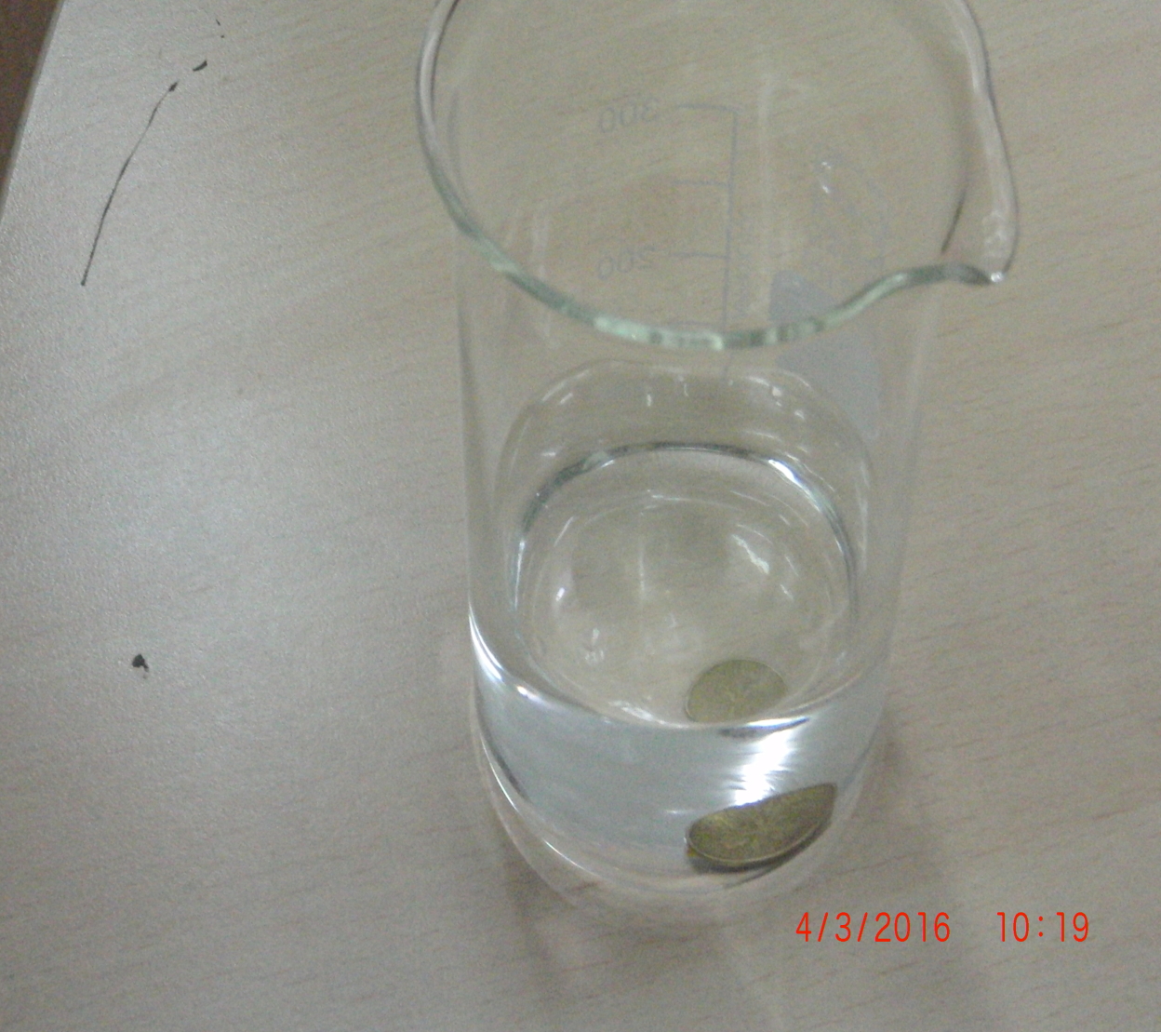
Zmiana obrazu przedmiotów w wodzie, zjawisko załamania promieni świetlnych, przy przejściu z jednego ośrodka do drugiego (powietrze – woda)

Slide 7
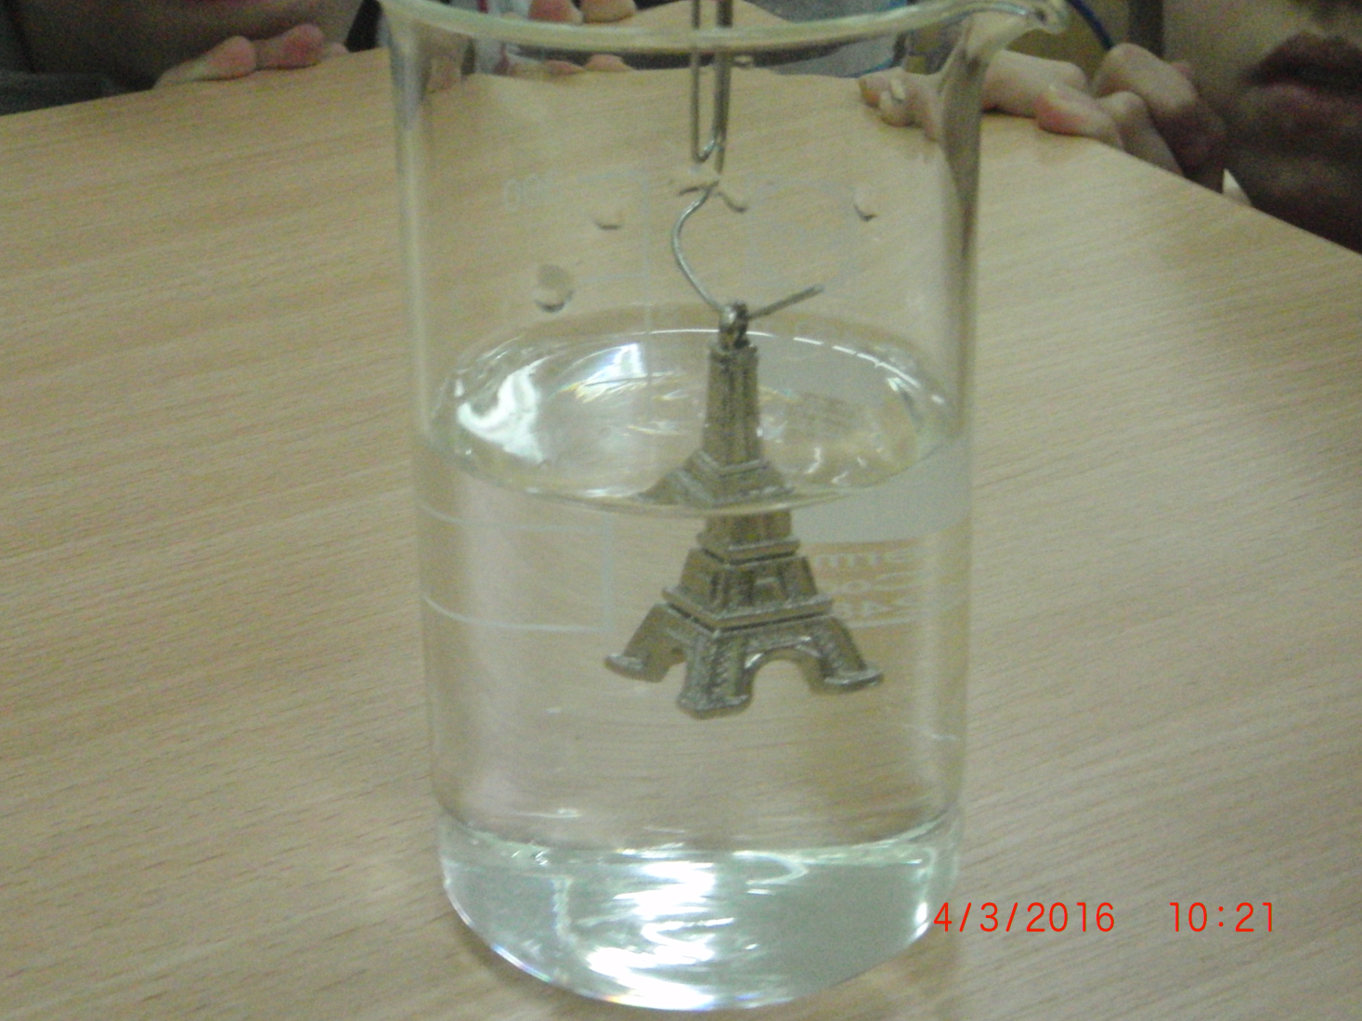
Grupa II - doświadczenie z breloczkiem

Slide 8
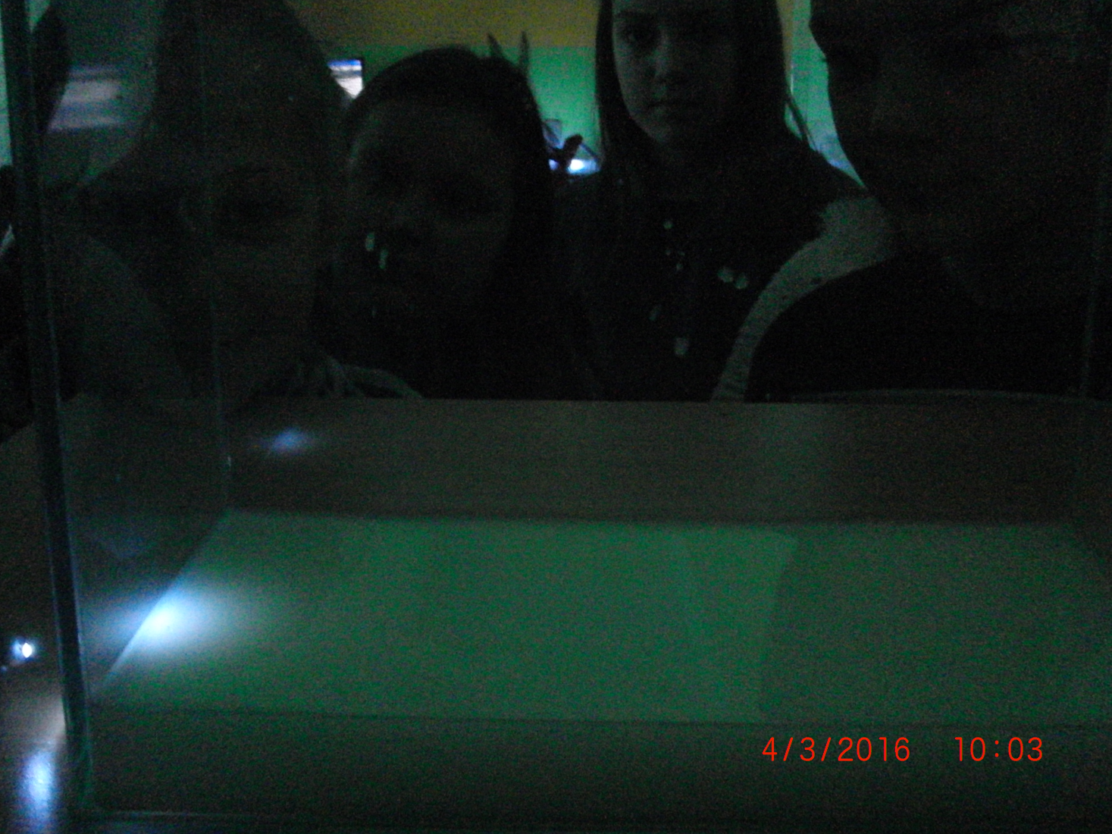
Grupa III – doświadczenie z mlekiem (prostoliniowe rozchodzenie się światła)

Slide 9
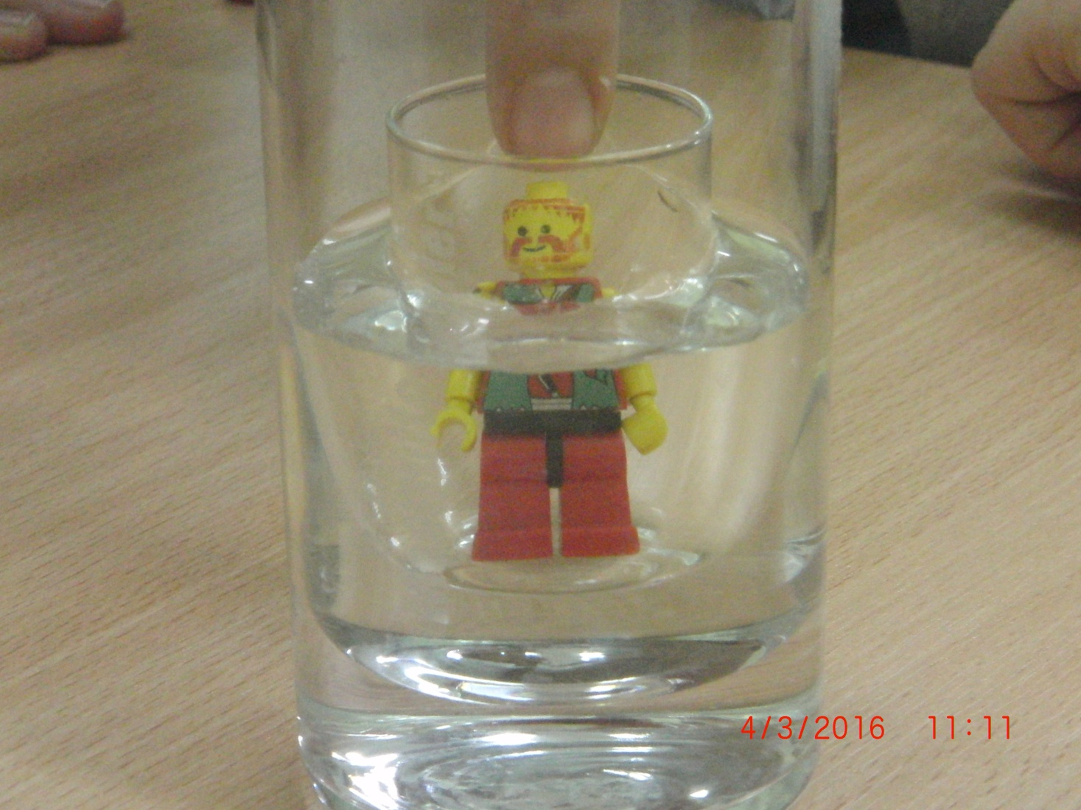
Grupa IV – doświadczenie z ludzikiem lego

Slide 10
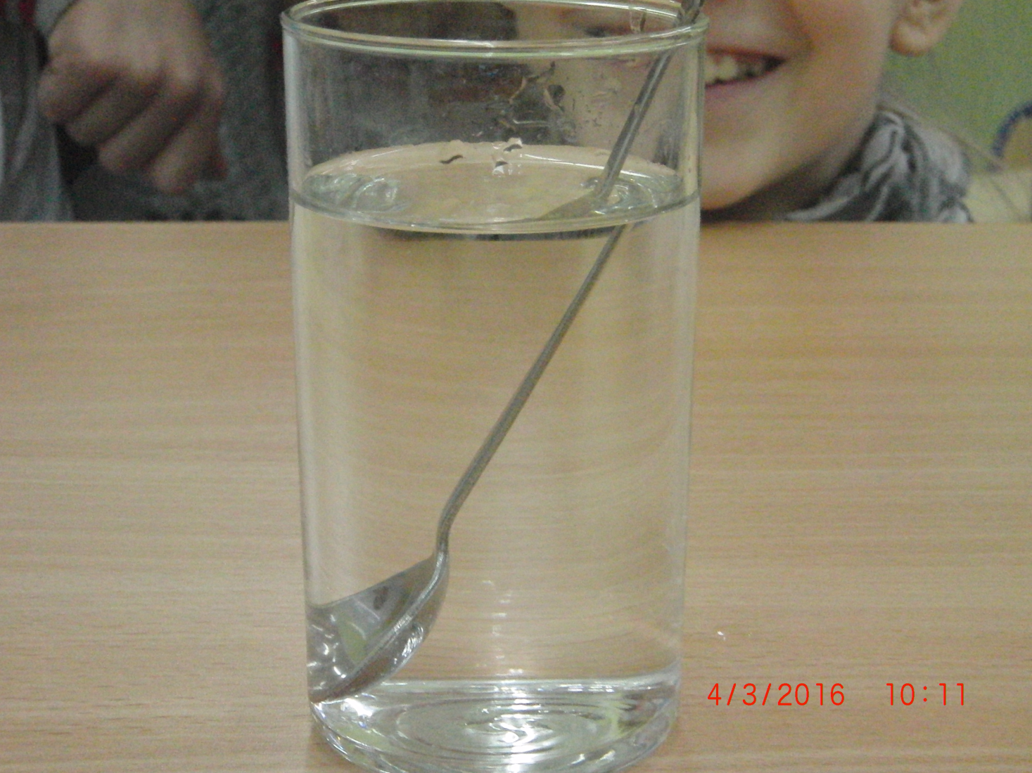
Grupa V – doświadczenie z łyżeczką

Slide 11
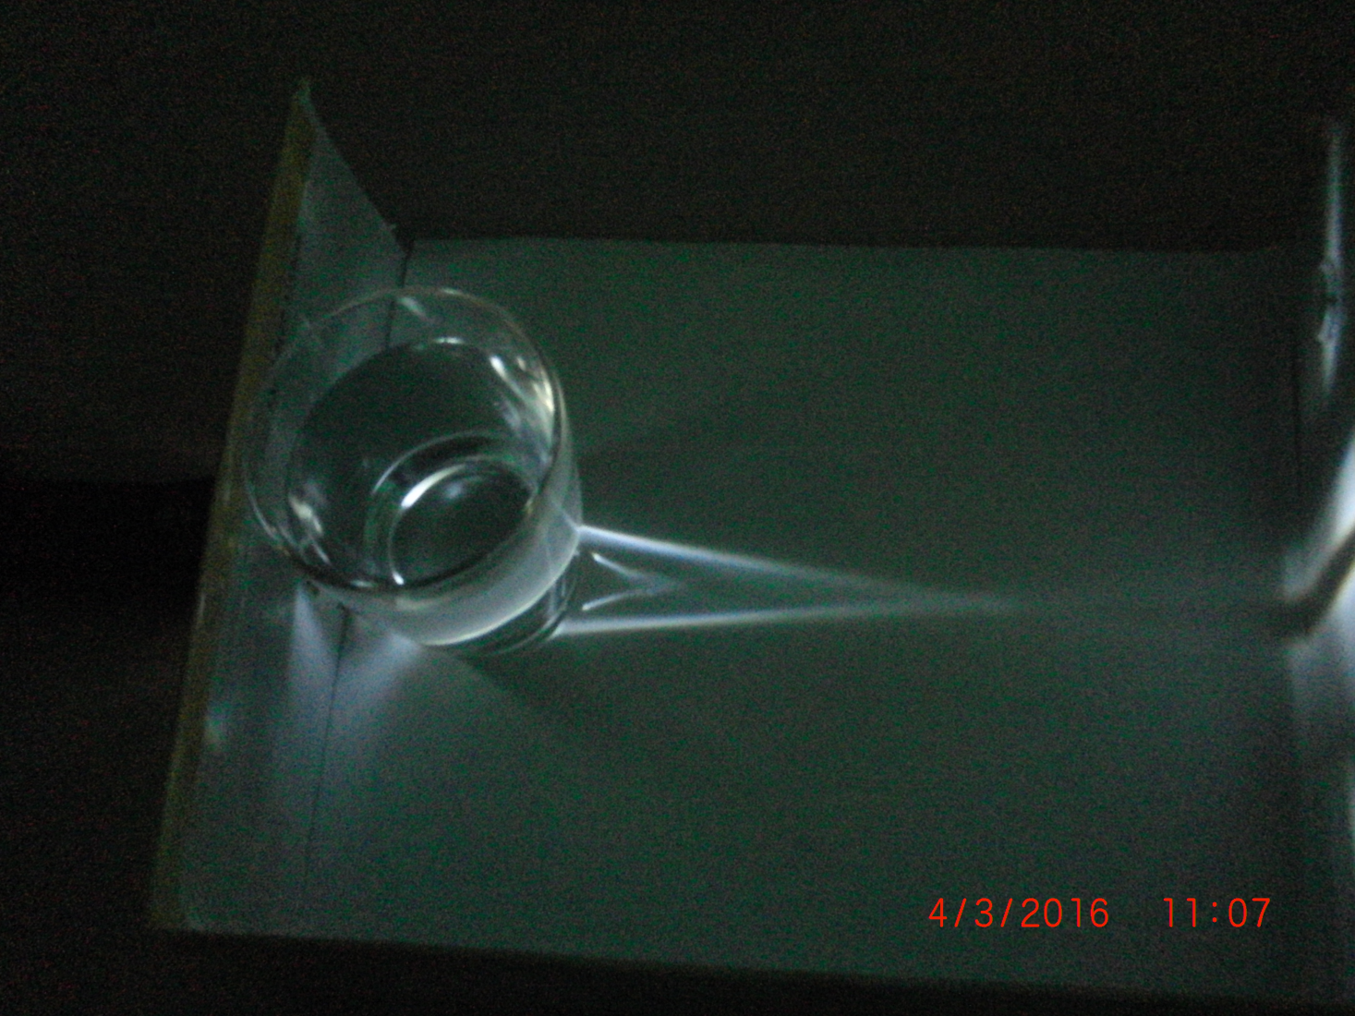
Prostoliniowe rozchodzenie się światła – doświadczeni 1

Slide 12
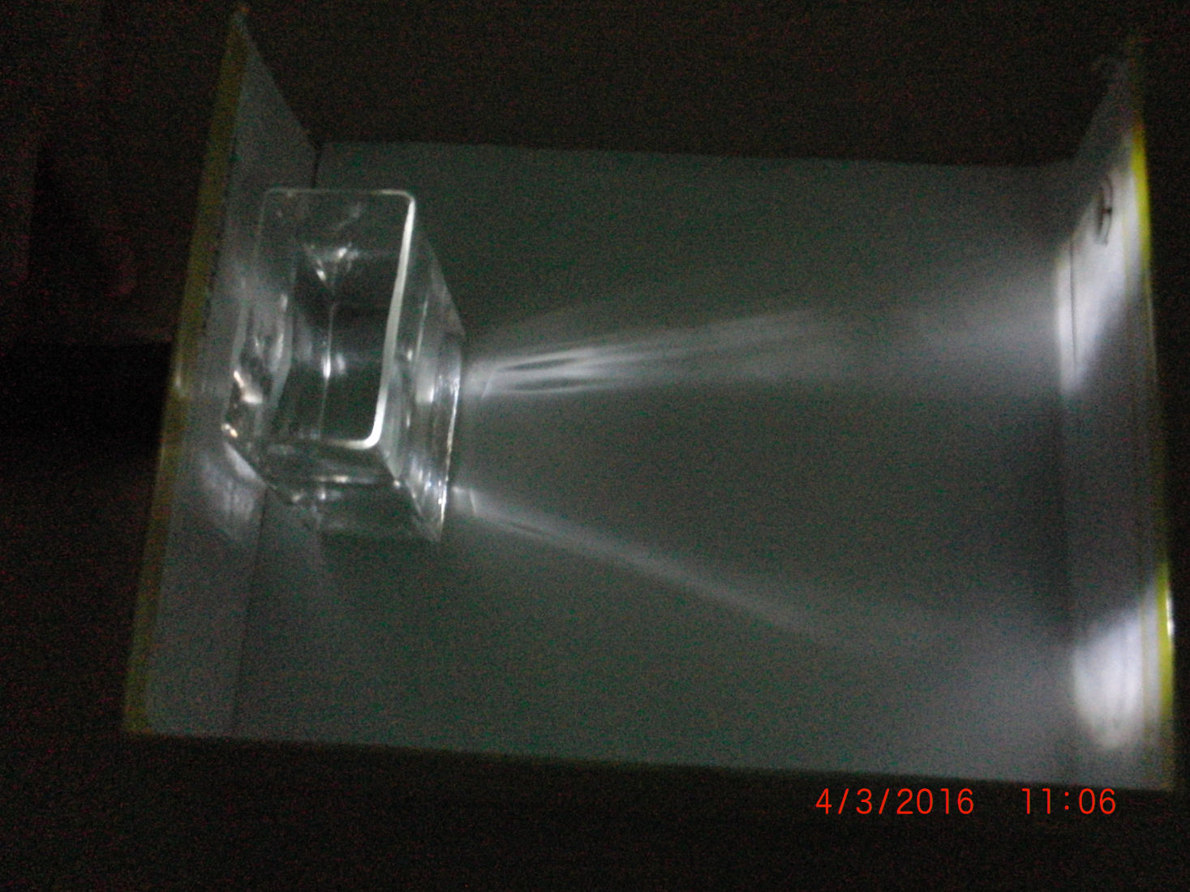
Prostoliniowe rozchodzenie się światła – doświadczenie 2

Slide 13
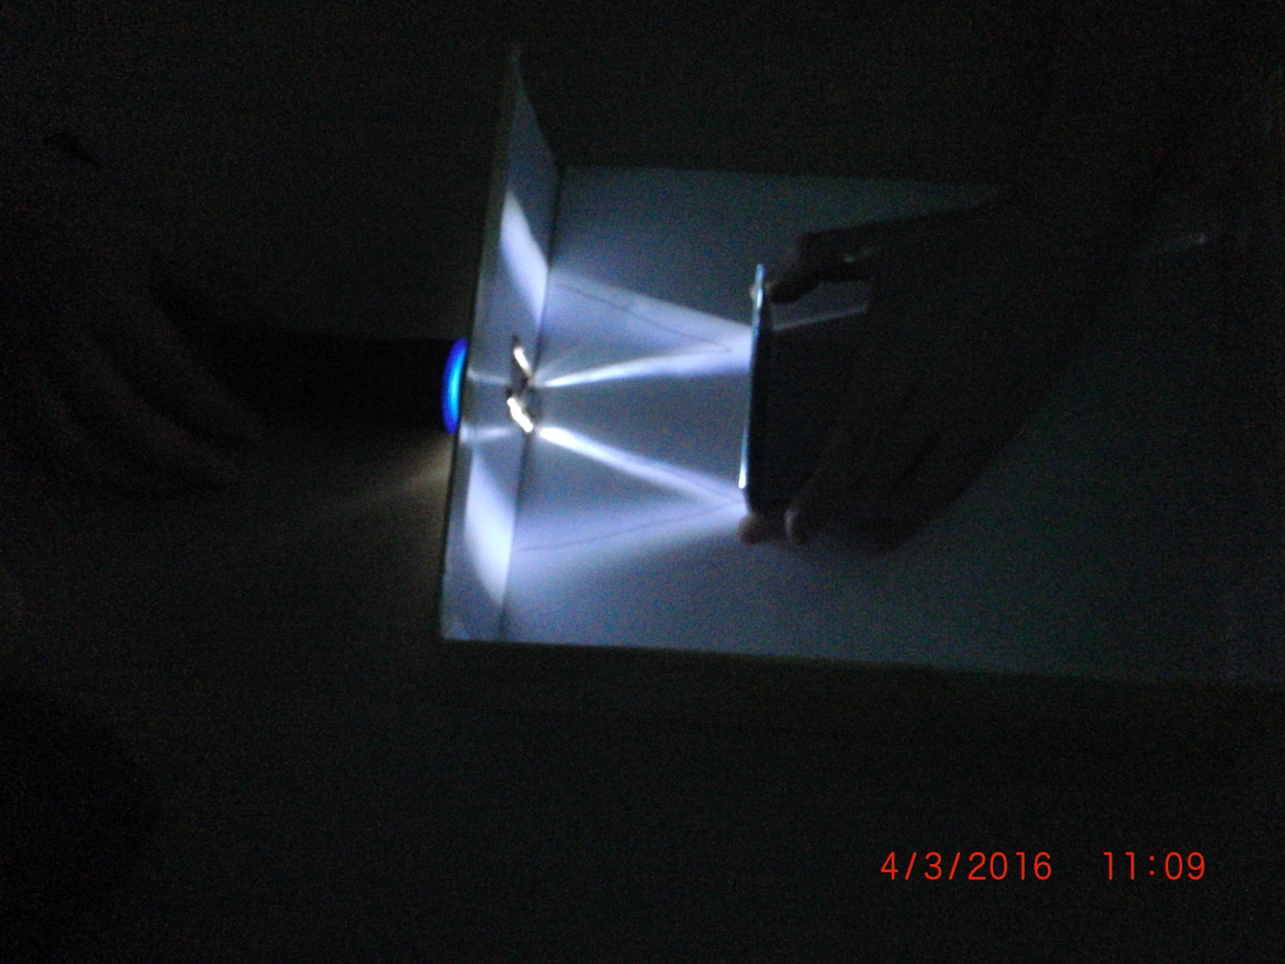
Zjawisko odbicia promieni świetlnych

Slide 14
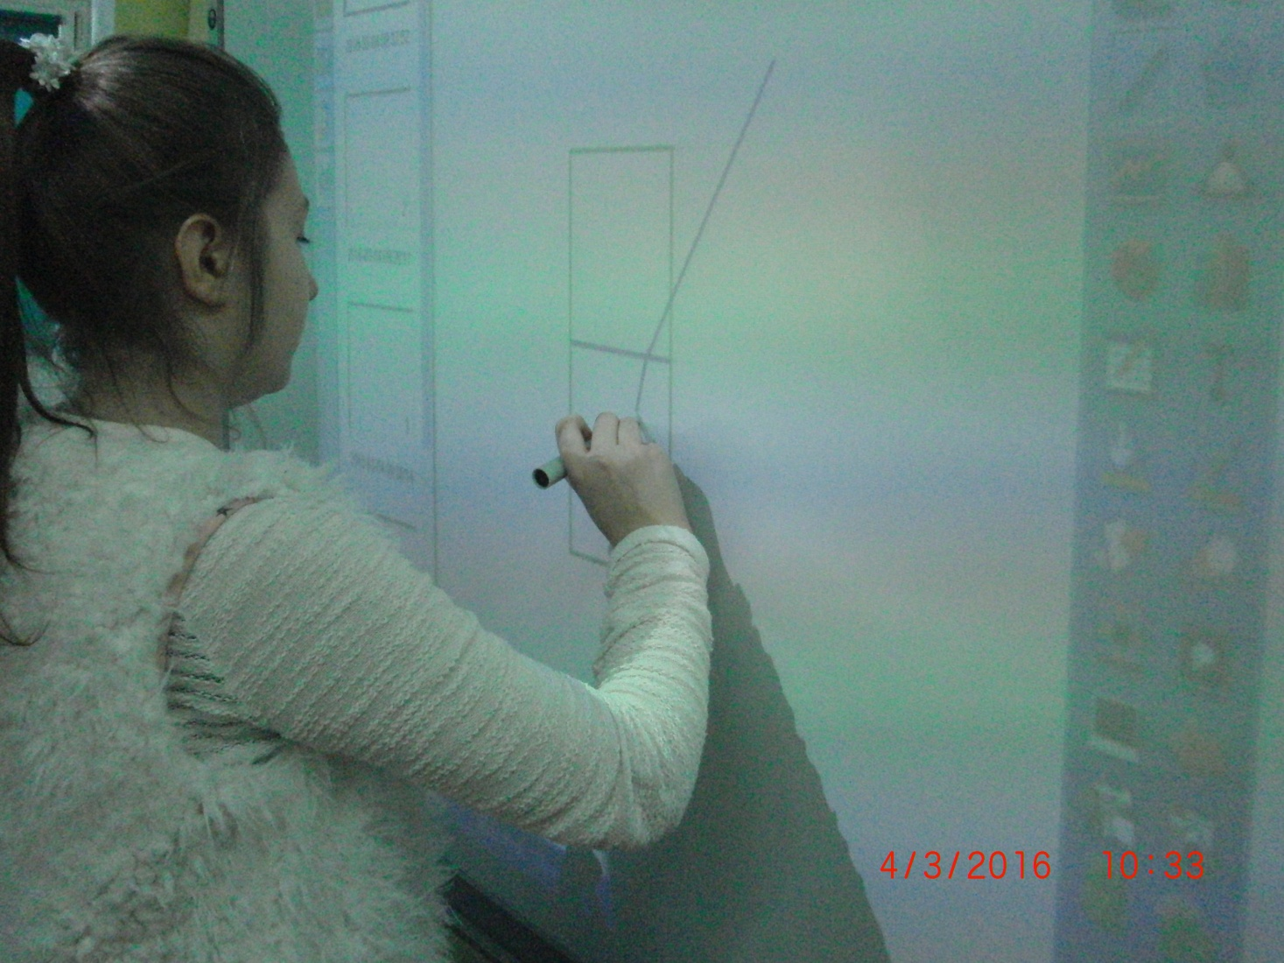
Obraz graficzny załamania światła

Slide 15
Załamanie światła po przejściu z jednego ośrodka do drugiego (z powietrza do wody, z wody do powietrza), załamanie po przejściu promieni świetlnych przez szklankę z wodą, zmieniający się obraz przedmiotów w wodzie czy rozchodzenie się promieni w wodzie z mlekiem – uczniowie nazywali to co widzieli. Efektów swojej pracy przedstawili na tablicy interaktywnej oraz obejrzeli filmy nakręcone w trakcie doświadczeń.

Slide 16
Dziękuje za uwagę
Bernrda Mormul

